Slide 1


















2020年度（令和2年度）
大阪府のSDGsに関する取組み
大阪SDGs行動憲章
わたしたちは、「誰一人取り残さない、持続可能な社会の実現」をめざす“持続可能な開発のための2030アジェンダ”（SDGs）の
理念に賛同し、2025年大阪・関西万博の地元都市として、万博のテーマである「いのち輝く未来社会のデザイン」に向けて、
SDGsの17ゴールの達成をめざします。
１．かけがえのない“いのち”を大切にし、地域社会や環境に配慮して行動します。
２．2030年に住みたい魅力あふれる大阪をイメージし、できることから意識して行動します。
３．人と人との出会い、つながりを大事にしながら、互いに学びあい協力して行動します。

Slide 2
大阪府では、 2025年大阪・関西万博の開催都市として、世界の先頭に立ってSDGsの達成に貢献する「 SDGs先進都市」の実現に向け、様々なステークホルダーと連携しつつ、多くの取組みを進めてきました。
本資料では、 2020年（令和2年）３月に策定した『Osaka SDGs ビジョン』に掲げる大阪府の役割に沿って、 2020年度に取組んだ事業について紹介します。
◆『Osaka SDGs ビジョン』掲げる大阪府の役割
① 府民や企業、市町村など、様々なステークホルダーにSDGsを広く知っていただく
⇒ SDGsの更なる浸透を図り、これまでにSDGsになじみのなかった新たなステークホルダーの掘り起こしや具体的な行動につなげる
② 様々なステークホルダーの取組みをSDGs実現に向けて相互につなぎ合わせていく
⇒ 関西SDGsプラットフォームや国関連機関、経済界、金融機関などと連携し、それぞれのネットワークを活かしながら、ステーク
ホルダー間のマッチングと新たな取組みの創出を図る
③ 府自らもステークホルダーの一員として、SDGsに貢献する
⇒ 庁内各部局の主体的な取組みの更なる充実・強化を図り、SDGsとして取り組むからこそできる施策を幅広く展開していく
④ ハード・ソフト両面から「SDGsを具現化した都市づくり」を進める
⇒ 大阪の持続的成長や、府民の豊かさ、安全・安心の実現に向け、SDGsの理念に沿った社会システムや価値観の変革を進める

Slide 3
府民や企業、市町村など、様々なステークホルダーに
SDGsを広く知っていただく

Slide 4

ＳＤＧｓワークショップ
SDGsの達成に向けた大阪府の取組みに、様々なステークホルダーの考えを取り入れるため、府民参加型のワークショップを開催しました。
新型コロナウイルス感染症対策としてオンラインで開催
◆第一回ワークショップ
日 時 2020年（令和２年）8月7日（金曜日）
参加者 20人（SDGsに関心がある30歳以下の学生・若者であり、大阪府に在住又は通勤・通学されている方）
テーマ① コロナとの共存社会に向けたSDGs
テーマ② SDGsを自分事化し行動につなげるために（大阪SDGs行動憲章に向けた意見）
※ワークショップ監修：関西大学 教授 草郷 孝好 様
◆第二回ワークショップ
日 時 2021年（令和３年）2月18日（木曜日）
参加者 20人（大阪府に在住又は通勤・通学されている方）
テーマ① 一人ひとりの具体的行動とSDGsの関連を考える。
テーマ② 一つひとつの行動の社会への影響や他のゴールに与える影響を考える。
※SDGs特別講演 ネイビーズアフロ 様（吉本興業㈱）、渡 剛 様（NPO法人あっとすくーる）
※ワークショップ監修：関西大学 教授 草郷 孝好 様

Slide 5

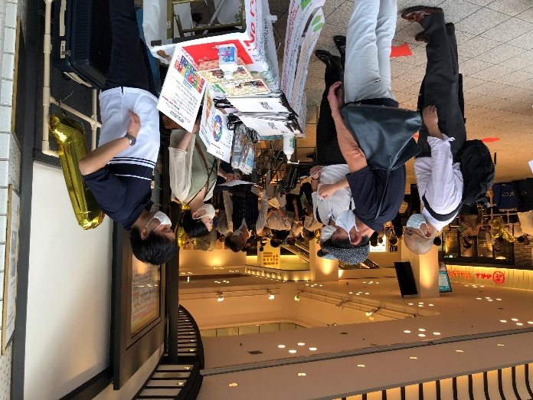
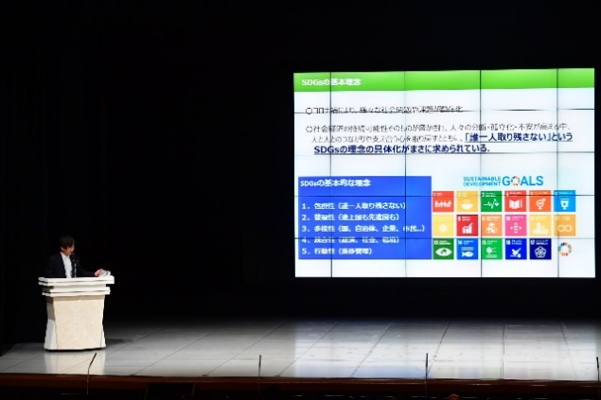
大阪商工会議所とのコラボイベント
お！sakaまるごとSDGs ～「 SDGs先進都市・大阪」の実現に向けて～
大阪商工会議所が主催する中小企業向けのＳＤＧｓ啓発イベントに協力し、大阪府の取組みを紹介しました。
また、SDGs新喜劇には知事が出演し、“大阪・関西万博とSDGsの関係”などを来場者に分かりやすく説明しました。
※本イベントは主催者により新型コロナウイルス感染症対策として関係ガイドラインに沿って実施されました。
開催日 2020年（令和２年）８月２6日（水曜日）
当日のプログラム
PART１ ビジネスでSDGs
会場前でSDGsに関する商品やサービスの販売や活動を紹介
※大阪府ＰＲブースを設置（府の取組紹介や缶バッジを配布）
PART２ 知って学んでSDGs
SDGsに関する講演（大阪府の取組みを講演）
SDGs新喜劇（知事出演）
大阪府ＰＲブース
大阪府講演
ＳＤＧｓ新喜劇

Slide 6
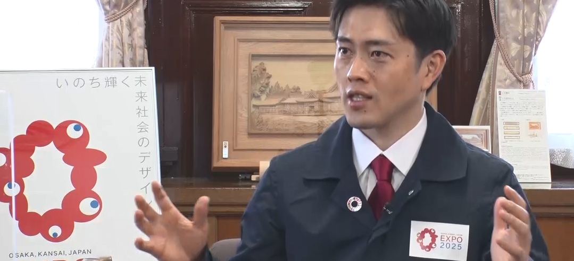
日経SDGsフェス 大阪梅田
－ 2025年大阪・関西万博に向けて －
東京で開催されてきた「日経SDGsフェス」が大阪で実施されるにあたり、３日間にわたるプログラムの初日に知事が出演（映像出演）
大阪府におけるSDGsや大阪・関西万博の取組みついて講演しました。
■プログラム
2021年（令和３年）
2月18日（木） SDGsビジネス会議 ～いのちをつなぐ～
※知事出演
2月19日（金） SDGs教育会議 ～次代をつくる学び～
2月20日（土） SDGs万博・未来構想 ～持続可能なまちとくらし～
ＳＤＧｓの取組みや万博について知事が講演

Slide 7
SDGsに関する講演・講義
大学、企業及び各種団体等からの要請を受け、 SDGsに関する大阪府の取組み等について講演を行いました。
実施日 | 講演・講義先 | 主な講演内容 | 備考
6/8 | Japan Youth Platform for Sustainability 「SDGsユースアンバサダープログラム」 | SDGsに関する大阪府の取組み 海洋プラスチック問題への取組み | オンライン参加
6/12 | 近畿大学 | SDGsに関する大阪府の取組み | オンライン参加
7/16（事前講義） 1/7 （成果発表） | 大阪市立大学 | SDGsの視点を取り入れたゼミ研究への協力 | 成果発表は オンライン参加
10/23 | 大阪市青年経営者連合会 「大阪万博とSDGsを学ぼうセミナー」 | SDGsに関する大阪府の取組みを講演 ※万博については万博協力室より講演 | オンライン参加
10/28 | 日本液体清澄化技術工業会 「第24回定時総会 関西シンポジウム2020 － サステナブルな社会の実現に向けて in KANSAI －」 | SDGsに関する大阪府の取組みを講演 | オンライン参加
11/11 | ㈱大阪ケイオス | SDGsに関する大阪府の取組みを講演
12/14 | 関西ファッション連合 | SDGsに関する大阪府の取組みを講演 | オンライン参加
2/19 | 一般社団法人女性と地域活性推進機構 「SDGsを身近に実践 ～食を通じて実践するSDGs～」 | SDGsに関する大阪府の取組みを講演 | オンライン参加
3/29 | Reborn KANSAI | SDGsに関する大阪府の取組みを講演 | オンライン参加

Slide 8
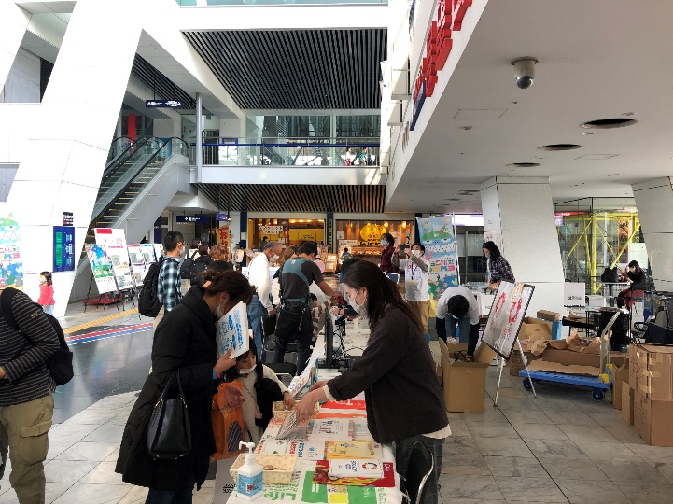

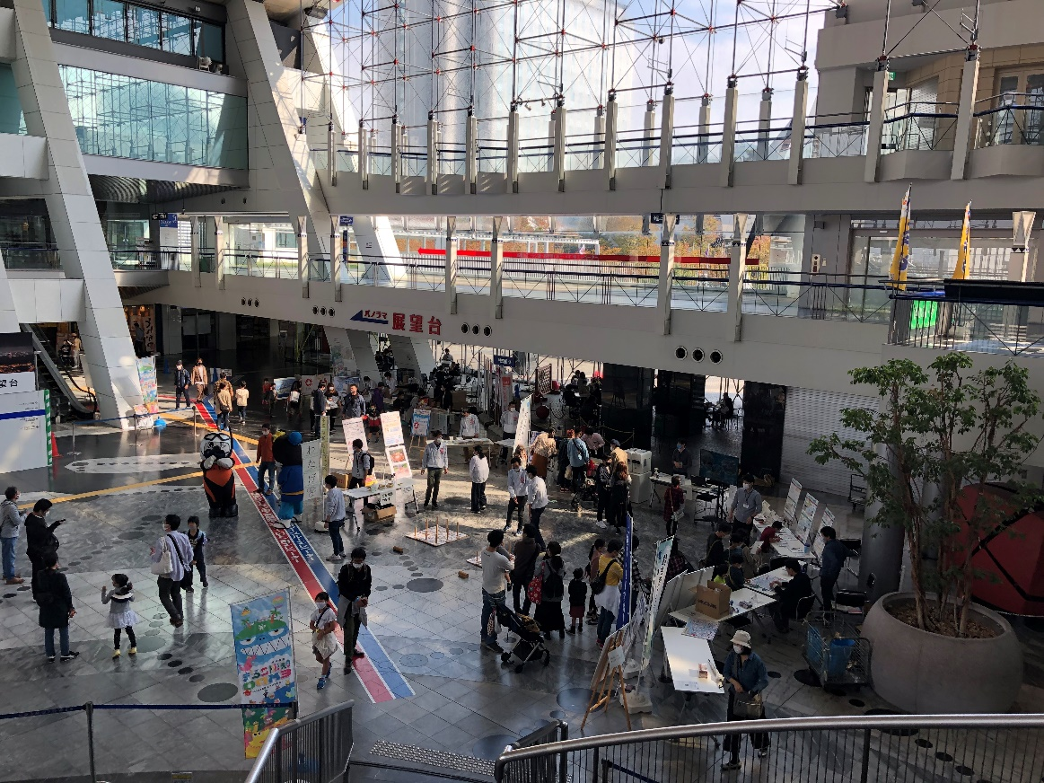
各種イベントを通じたＰＲ活動
『咲洲こどもEXPO2020 ～笑顔がつながる、未来をつくる～』の会場で、大阪府におけるSDGsの取組みをＰＲしました。
ブースを設置しＳＤＧｓの普及啓発を目的にＳＤＧｓバッジやＳＤＧｓに関する冊子を配布
イベント概要
1 日時： 2020年（令和２年） 11月7日（土曜日）、 11月8日（日曜日）
2 会場：大阪府咲洲庁舎１階（さきしまコスモタワー） （大阪市住之江区南港北1丁目）
3 対象：どなたでも参加自由
4 主催：咲洲こどもEXPO実行委員会
5 参加申込：不要（ただし、一部コンテンツは事前予約・事前登録が必要）
6 入場料：無料（ただし、一部有料コンテンツ有り）

Slide 9
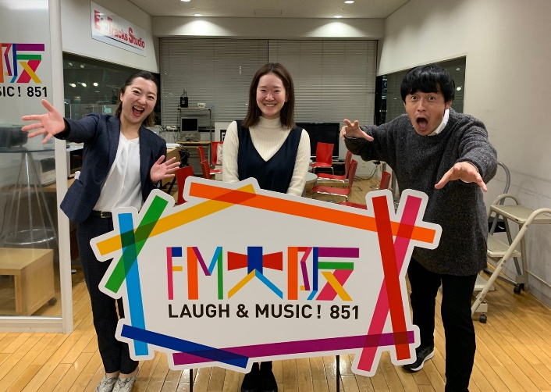
その他の活動
様々な媒体を活用（出演）し大阪府の取組みを紹介
〇自治大阪（１月号）
http://www.pref.osaka.lg.jp/shichoson/jichi/r3-1-2.html
〇Platform Clover（1/28 公開）
https://platform-clover.net/
〇MBSよしもと新喜劇ＮＥＸＴ「SDGsソング」（1/13 放送）
〇府政だより（３月号） １面
〇大阪府チャンネル（3/4 放送）
〇ＦＭ大阪（3/14 放送）
「WELFARE group presents
それＵ.Ｋ.！！ ミライｂｒｉｄｇｅ」
〇朝日新聞（3/1）10面
府政だより（３月号）

Slide 10
様々なステークホルダーの取組みをSDGs実現に向けて
相互につなぎ合わせていく

Slide 11

SDGs映像制作プロジェクト
SDGsに関する府民の認識・理解の促進、また、自律的取組みの拡大を図るため、バンタンデザイン研究所（大阪校・東京校）と連携し、生徒の感性・視点を取り入れた動画を制作しました。
作成した動画は、 SDGsに関する講演やイベントなどの機会に放映しSDGs普及啓発活動に活用します。
連携団体 バンタンデザイン研究所（大阪校、東京校）
作成動画 ９作品
タイトル（関連ゴール）
ありえる未来・あるべき未来（すべてのゴール）
私たちにもできることはあるかな．．．（ゴール１）
もったいないをなくそう（ゴール２，１２）
今私たちができること（ゴール３）
つなげよう学びの輪（ゴール４）
きれいな街は心でつくっていく（ゴール１１）
あなたにとって不必要は誰かにとって必要かもしれない（ゴール１２）
大量発生～ジンベイザメ編～（ゴール１２）
海の豊かさを守ろう（ゴール１４）

Slide 12
大阪SDGsネットワーク
〇設立趣旨・目的
2025年大阪・関西万博が掲げる「いのち輝く未来社会」は、まさにSDGsが達成された社会であり、大阪が持続的に成長し、安全・安心に暮らせる「誰一人取り残さない」都市をめざすため、まさにSDGsの取組みが必要となっています。
こうした考えのもと、大阪府内においてSDGsの取組みを先導する自治体、経済団体、国の関係機関及び金融機関などの協力関係の強化を図ることにより、会員間の連携促進や地域の特性にあわせた取組みの推進につなげることを目的にネットワークを設置しました。
設置日： 2020年（令和２年）12月18日
〇参画するステークホルダー（3月末現在）
府内の自治体（36市町村） 経済団体（2３団体）
国の関係機関（１機関） 金融機関（18社）
〇活動内容
会員間の連携強化や情報共有に資する活動
➤ 担当者窓口の共有 ➤ 先導的取組みや好事例の収集共有 等
会員が行う取組みの支援に関する活動
➤ 各種イベント等の情報発信協力 等
SDGsに関する会員の理解を深める活動
➤ SDGs勉強会の開催 等
その他本会の目的を達成するために必要な活動
※取組全体のイメージ
参画団体内で、担当者間の緩やかなつながりを形成
関西SDGs
プラットフォーム
地方創生SDGs官民連携プラットフォーム
・・・
「大阪SDGsネットワーク」
他の類似の枠組みとも連携
地域の自治体や経済団体をハブとした自律的取組を拡大
大阪府
事務局
地域の自治体や経済団体をハブとした自律的取組を拡大
国
金融機関
自治体
A
自治体
B
企業
A１
連携・共有
企業
B１
経済団体
A
経済団体
B
企業
A２
企業
B２
地域Ａ
市民
団体A
地域Ｂ
市民
団体B

Slide 13
庁内関係部局及び市町村との連携
〇市長会、町村長会
・令和2年3月に策定した「Osaka SDGs ビジョン」及び令和2年度の取組みについて説明
・大阪ＳＤＧｓネットワークへの参画及びＳＤＧｓ未来都市への提案応募を呼びかけ
市長会 （7/17 大阪府新別館南館5階「大ホール」） 町村長会（7/20 大阪府新別館南館5階「第2研修室」）
〇市町村ブロック会議
・第１回（８月）：「Osaka SDGs ビジョン」及び令和2年度の府の取組みについて説明
大阪SDGsネットワークへの参画及びSDGs未来都市への提案応募を呼びかけ
・第２回（１月）：令和2年度の府の取組み状況及びSDGsの達成に向け府が協力できる内容について説明
（第2回は新型コロナウイルス感染症の影響により書面開催）
〇大阪ＳＤＧｓ勉強会
・日 時 2020年（令和２年）12月18日（金曜日）15時から
・内 容 ① SDGsに関する基調講演「持続的に発展するまちを育てるカギ～行政参加のSDGs実践～」（講師：関西大学 教授 草郷 孝好 様）
② 2020年度「 SDGs未来都市」選定自治体の取組み発表（大阪府・大阪市、豊中市、富田林市）
③ SDGsに係る事業紹介（大阪府、公益社団法人 2025年日本国際博覧会協会）
・対象者 大阪府内市町村職員及び大阪府職員
※新型コロナウイルス感染症対策としてオンラインで開催

Slide 14
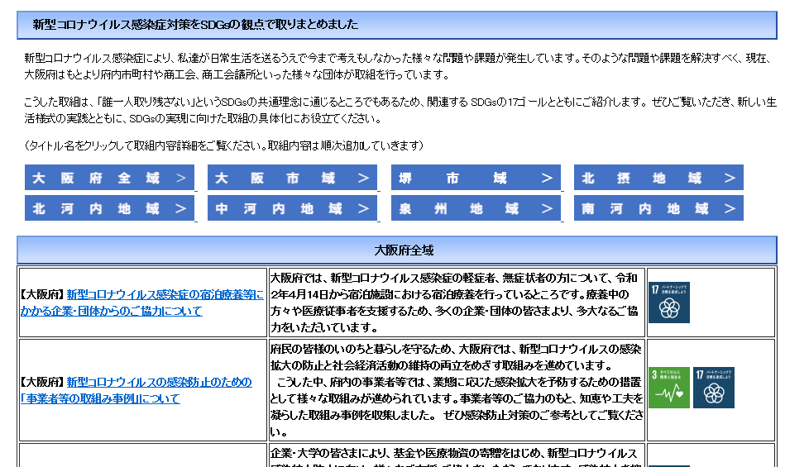

庁内関係部局及び市町村との連携
〇【SDGs特設ページ】 SDGsと新型コロナウイルス感染症対策
新型コロナウイルス感染症により、日常生活を送るうえで今まで考えもしなかった様々な問題や課題が発生しました。このような問題や課題を解決すべく、大阪府はもとより府内市町村や商工会、商工会議所といった様々な団体が取組を行っています。
こうした取組は、「誰一人取り残さない」というSDGsの共通理念に通じるため、大阪府のホームページに特設ページを設置し、関連するSDGsの17ゴールとともに紹介しました。
SDGs特設ページ
http://www.pref.osaka.lg.jp/kikaku_keikaku/sdgs/sdgs_osaka_cb.html
大阪府掲載事業例：
・新型コロナウイルス感染症の宿泊療養等にかかる企業・団体からのご協力
・新型コロナウイルスの感染防止のための「事業者等の取組み事例」について

Slide 15
府自らもステークホルダーの一員として、
SDGsに貢献する

Slide 16
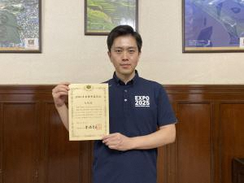
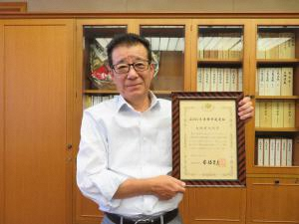
SDGs未来都市
「SDGs未来都市及び自治体SDGsモデル事業」に大阪府・大阪市で共同提案を行い選定されました。（2020年（令和2年）7月）
※都道府県と市町村の共同提案の選定は全国初の事例です。
SDGs未来都市計画の概要
タイトル 2025年大阪・関西万博をインパクトとした「 SDGs先進都市」の実現に向けて
関連ゴール
2030年のあるべき姿
（1）いのち輝く幸せな暮らし
誰もが取り残されることなくすべての命が大切にされ、人と人とのつながりの中で、全ての人が生涯にわたって、自らの能力や可能性を発揮し、健康でいきいきと活躍できる社会の実現
（2）多様なチャレンジによる成長
都市の魅力や寛容性を高め、多様な人材を呼び、様々なことにチャレンジできる環境を整え、新たな価値観やイノベーションの創出を図るとともに、地球環境を守る取組みを進めることで、持続的な成長に向けた取組みを推進
（3）世界の未来をともにつくる
大阪・関西万博の開催都市として、誰もが世界とつながり、SDGsの価値観が大阪から世界に広がり、人々に共有され、「ひとを救い、地球を守る」ソーシャルグッドな取組みを推進
・生涯を通じ健康で、自らの意思に基づき活動できる社会
・持続可能な社会の創り手としての子どもたちの学力向上
・2050年のCO2排出量実質ゼロをめざす
・「大阪ブルー・オーシャン・ビジョン」の早期達成に貢献
社会
環境

Slide 17
SDGs未来都市（自治体SDGsモデル事業）
自治体SDGsモデル事業（大阪発「大阪ブルー・オーシャン・ビジョン」推進プロジェクト）
プラスチックごみ問題解決に向けた世界を先導する取組みとして、経済、社会、環境の三側面から、３R（リデュース、リユース、リサイクル）などの普及啓発や、海岸漂着ごみの実態調査、海ごみの回収などを府域全体で幅広く実施する。
特に、三側面をつなぐ統合的取組を、「大阪ブルー・オーシャン・ビジョン」推進事業と銘打ち、ビジョンの実現等に貢献するための計画を策定し、同計画に基づくプラスチックごみの資源循環を推進するとともに、大阪の取組みを国内外に情報発信する。
〇３側面をつなぐ統合的取組み
・「大阪ブルー・オーシャン・ビジョン」実行計画の策定
（令和３年３月）
・「地域・事業者の連携による新たなペットボトル回収・リサイクルシステム」の確立
・情報発信と国際強力の推進（海外に向けＰＲ動画を作成）
「地域・事業者の連携による新たなペットボトル回収・リサイクルシステム」
事業連携協定
自治体（公募及び適否の判断）
制度融資
地域の金融機関（設備投資支援【SDGsビジネス支援資金】）

Slide 18
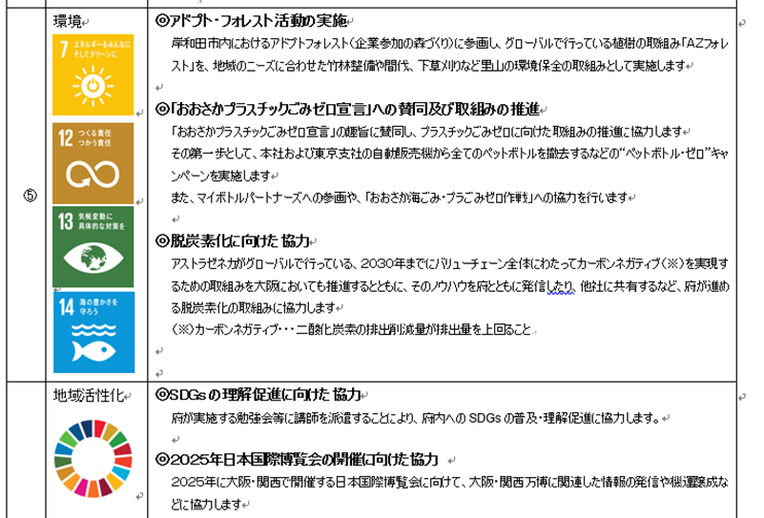
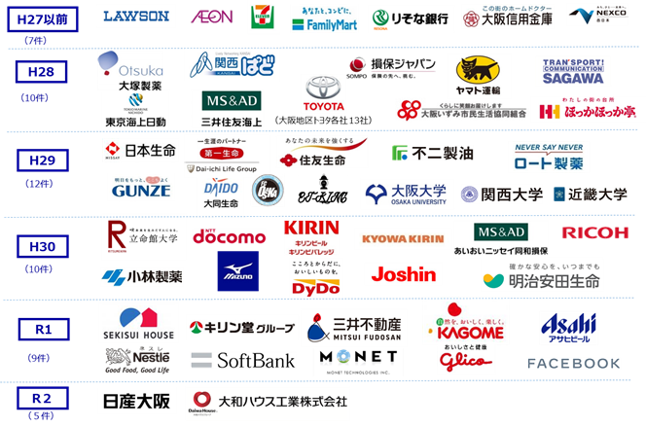
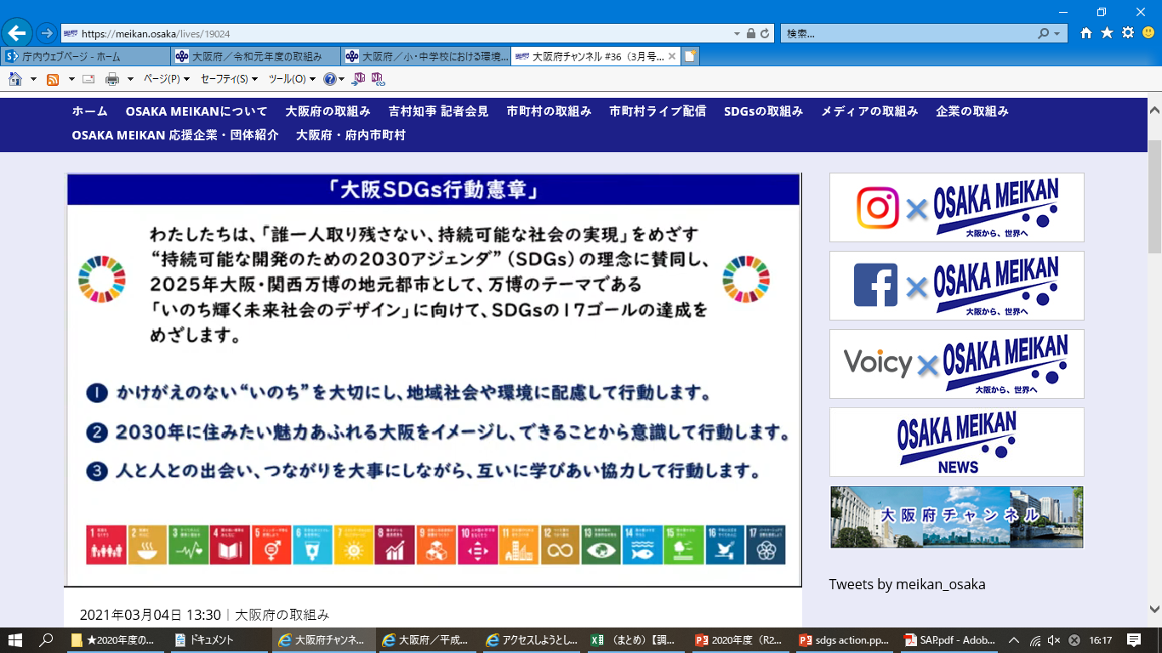



企業との包括連携協定締結時にSDGsの観点を反映
（平成30年4月～）
○令和３年３月現在、64社4大学と包括連携協定を締結。
各社・大学との多分野にわたる連携の一つ一つがSDGsの取組みに繋がるものであるため、包括連携協定締結時のリリースにSDGsのロゴを記載
【関連取組み】
・公民戦略連携デスクのポスターやPRパンフレットに、SDGsのロゴを掲載し、公民連携を通じてSDGsの取組みを推進する旨を記載
・公民連携のプラットフォームOSAKA MEIKANにおいて、SDGsやその取組みについて情報発信やセミナー等を開催。
【包括連携協定の例】
アストラゼネカとの連携項目
（令和３年１月20日締結）
【大阪府TVでSDGsの取組みを配信】
（令和3年3月4日）
包括連携協定企業(64社4大学)

Slide 19
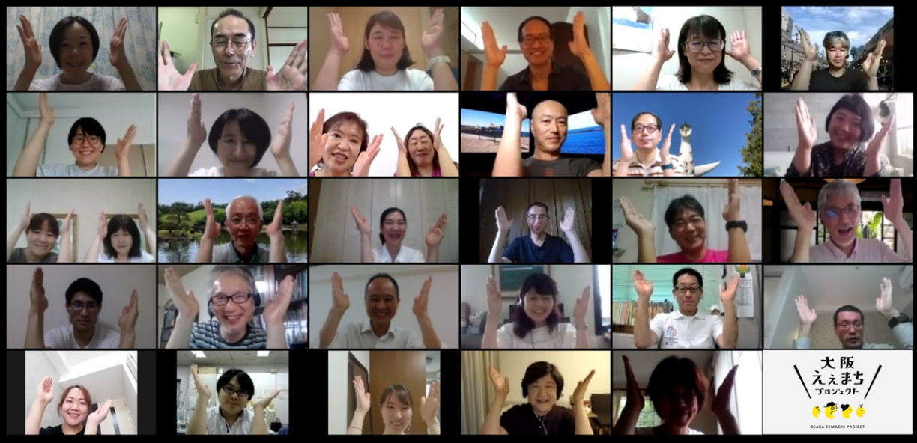
大阪ええまちプロジェクト
「すべての人に健康と福祉を」、「住み続けられるまちづくりを」といったＳＤＧｓの実現をめざして、高齢者の家事援助、居場所づくり、外出支援等に取り組んでいる地域貢献団体の活動拡充に向けた支援を実施しています。
令和2年度の主な取組み事例
〇担い手不足といった地域コミュニティの課題に対して、
地縁によらないボランティア（プロボノ）の協力により
支援を実施
（支援事例）
・多世代が利用する地域食堂を開催する団体
→ボランティア等に活動の協力を呼び掛けるチラシの制作
・高齢者の買い物などの外出の支援を行う団体
→効率的に行うための業務ツールの作成 など
〇大交流会の開催（R3.2.26～27)
→府内全域で上記のような助け合いの取組みを展開するため、令和２年度支援を実施した団体等から活動内容や
課題解決のためのノウハウ等の情報提供を行った。
※以下の事例を含む19の地域貢献団体を支援

Slide 20
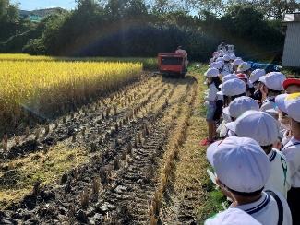
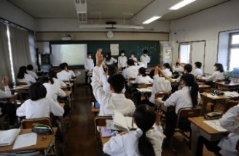
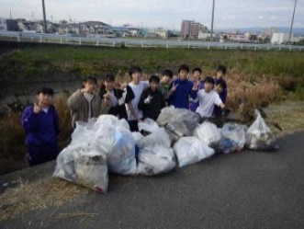
小・中学校における環境教育の推進事業
SDGsの達成につながる府内市町村立学校の環境教育の取組み実践事例を大阪府のホームページで発信しています。
令和２年度 環境教育の推進事業 実践校の取組み
学校名 | 学年 | テーマ
能勢町立能勢小学校 | 第４学年 | 〖すみよいくらしをつくる〗
茨木市立清渓小学校 | 第４学年 | 〖STOP地球温暖化～私たちにできること～〗
摂津市立鳥飼小学校 | 第４学年 | 〖未来の地球のためにできることを考えよう〗
和泉市立南池田小学校 | 第１学年 | 〖きせつと あそぼう ―あき―〗
泉佐野市立第三小学校 | 第６学年 | 〖「電気の利用」から節電を考える〗
学校名 | 学年 | テーマ
箕面市立第四中学校 | 第３学年 | 〖環境問題を知り自分のできることを考える〗
高槻市立第三中学校 | 第１学年 | 〖私たちのSDGｓ～今、10年後の世界を考える～〗
枚方市立招堤北中学校 | 第３学年 | 〖「SDGs」を手がかりに「持続可能な社会を創り出す」〗
大阪狭山市立南中学校 | 第１学年 | 〖レジ袋有料化から環境について考えてみよう〗
ホームページ：http://www.pref.osaka.lg.jp/shochugakko/kankyo-top/index.html

Slide 21

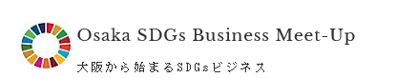
SDGsビジネス Meet UP大阪
【概 要】 SDGsビジネスに挑戦する企業とサポーターとのビジネスマッチング、商談会
【対 象】 SDGsビジネスを検討している企業 （参加企業：37社 サポーター：40社）
【開催実績】 2020年8/27、９/30、11/11、2021年1/20、2/19（オンライン開催）
【主 催】 大阪府
回 | テーマ | 内容
第1回 | 公的支援スキーム | 支援スキームを持つ公的なサポーターとのマッチング
第2回 | 民間支援スキーム | 支援スキームを持つ民間サポーターとのマッチング
第3回 | 共同研究 | 大学・研究機関などのサポーター機関とのマッチング
第4回 | アライアンス | リソースの提供により連携メリットを見出すサポーターとのマッチング
第5回 | 資金調達 | VCやファンド、銀行等の金融機関とのマッチング

Slide 22


その他府民向け理解促進①
■イベントやフォーラム等における理解促進
・おおさかマイボトルパートナーズによるプラスチックごみ削減等取組み（令和2年４月～）
・【小中学生対象】2025年日本国際博覧会教育プログラム事業（令和2年10月～令和3年3月）
・咲洲こどもEXPOブース出展（令和2年11月）
・ロハスフェスタ万博2020 Autumn（令和2年11月）
・大阪府消費者フェア２０２０（令和2年11月）
・上海友好都市協力フォーラム （ＷＥＢ）（令和2年11月）
・ATC海洋WEEK（令和3年3月）
・ジュニアEXPO2025“すべての”いのち輝くアイデア“発表会（中学生）（令和3年2月）
・ジュニアEXPO2025“すべての”いのち輝くアイデアポスター展示会（小学生）（令和3年3月）
■府民向けのリーフレット、啓発冊子、メルマガなど
・フードバンクガイドライン（通年）
・治安対策通信におけるロゴマークの掲載（令和2年4月～）
・「消費ってな～に？」「成年年齢引き下げに伴う消費者被害防止啓発」リーフレット（令和2年4月）
・大阪府みどりの基金事業報告書2020（令和2年12月）
・中学生向けデートDV防止啓発リーフレット（令和3年2月）
・『大阪府人権白書ゆまにてなにわ35』（令和3年3月）
・海洋プラスチックごみ啓発ポスター（令和3年3月）
・令和２年度 第14回 おおさか優良緑化賞受賞事例集（令和3年3月）

Slide 23



その他府民向け理解促進②
■研修・セミナー等の開催・協力
・都市整備部新規採用職員（技術系）研修（令和2年4月）
・人権教育研修など（令和2年4月～令和3年3月）
・大阪府建設リサイクル推進協議会（令和2年8月）
・実践的英語体験活動推進事業（グローバル体験プログラム）（令和2年8月～令和3年3月）
・SDGsの観点から考える人材活用セミナー（令和2年10月）
・人権教育担当指導主事会（令和2年10月）
・SDGs×人材戦略（令和2年11月）
・大阪府消費者フェア（令和2年11月） 等
■報道提供資料・チラシ等への掲載
・人権教育リーフレット（令和2年4月～令和3年3月）
・SNS活用相談体制調査研究事業（令和2年4月～令和3年3月）
・「大阪府部落差別事象に係る調査等の規制等に関する条例」啓発推進月間（令和2年10月）
・女性に対する暴力をなくす運動（令和2年10月）
・地域の魅力を鉄道で巡るモデルルート（令和2年10月）
・人権週間（令和2年12月）
・第39回人権啓発詩・読書感想文（令和3年1月）
・令和２年度第３回大阪府環境審議会（令和３年１月）
・「OSAKA女性活躍推進ドーンdeキラリ２days」（令和3年１月）
・大阪府駐車場指定管理候補者の選定（令和3年1月）
・令和３年度市町村教育委員会に対する指導・助言事項（令和3年2月）
・人権問題に関する府民意識調査の結果（令和3年3月）
・性の多様性を考えるセミナー事業報告書（令和3年3月） 等

Slide 24
ハード・ソフト両面から
「SDGsを具現化した都市づくり」を進める

Slide 25
大阪府SDGs推進本部
持続可能な開発目標（SDGs）の達成に向けて、府施策の総合的推進を図るため、庁内関係部局による大阪府SDGs推進本部（以下「本部」という。）を設置しました。（2018年（平成30年）4月）
※令和2年度は審議案件が無かったため開催実施なし
大阪府SDGs推進本部
本 部 長
知 事
副本 部 長
副 知 事
構 成 員
警察本部総務部長
人事委員会事務局長
監査委員事務局長
教育庁
議会事務局長
会計管理者兼会計局長
住宅まちづくり部長
大阪港湾局長
都市整備部長
環境農林水産部長
商工労働部長
健康医療部長
福祉部長
ＩＲ推進局長
府民文化部長
スマートシティ戦略部長
財務部長
総務部長
政策企画部長
危機管理監
副首都推進局長
大阪府ＳＤＧｓ推進本部 幹事会
（各部総務課長等で構成）
※事務局：政策企画部企画室

Slide 26
大阪SDGs行動憲章
府民や府内企業・団体などあらゆるステークホルダーにSDGsを知ってもらい、具体的な行動につなげていただくことを目的に「大阪SDGs行動憲章」を策定しました。（2021年（令和3年）1月22日）
大阪SDGs行動憲章
わたしたちは、「誰一人取り残さない、持続可能な社会の実現」をめざす“持続可能な開発のための2030アジェンダ”（SDGs）の理念に賛同し、2025年大阪・関西万博の地元都市として、
万博のテーマである「いのち輝く未来社会のデザイン」に向けて、SDGsの17ゴールの達成をめざします。
１．かけがえのない“いのち”を大切にし、地域社会や環境に配慮して行動します。
２．2030年に住みたい魅力あふれる大阪をイメージし、できることから意識して行動します。
３．人と人との出会い、つながりを大事にしながら、互いに学びあい協力して行動します。

Slide 27








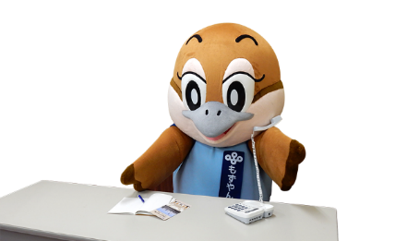


私のSDGs宣言プロジェクト
「大阪SDGs行動憲章」の趣旨に沿って、各ステークホルダーの行動を促すため、SDGsを達成に向け自らが行う行動を宣言していただくプロジェクトを開始しました。 （2021年（令和3年）2月24日）
宣言いただいた内容は府ホームページ等で紹介することにより、オール大阪でSDGsの達成をめざす機運の醸成につなげます。
プロジェクト概要
＜参加対象＞ 府民、府内企業・団体など
＜参加方法＞ ① 大阪府インターネット申請・申込みサービスの利用
② Twitter「大阪府SDGs【公式】（@osakaprefSDGs）」アカウントへの投稿
③ 事務局に参加用紙を提出
＜宣言内容＞ SDGsの達成に向けた取組み ＋ 関連するゴール
※Twitterの場合は「＃私のSDGs宣言プロジェクト」を付けて投稿
取り組み宣言の例
冷蔵庫の中を把握して、
必要な分だけ買い足す
エコバッグやマイボトル、
マイ容器を使う
誰もが働きやすい
職場環境を作る

Slide 28
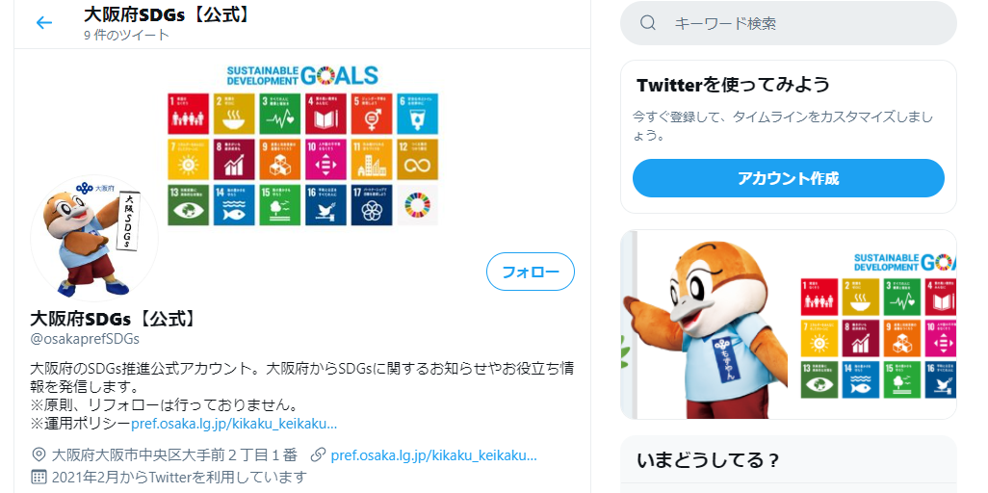
大阪SDGs【公式】Twitter
SDGsに関する情報発信や、私のSDGS宣言プロジェクトの拡散を図るため“大阪SDGs【公式】Twitter”を開設
Twitterアカウント「大阪府SDGs【公式】（＠osakaprefSDGs）」
https://twitter.com/osakaprefSDGs

Slide 29
各種計画へのＳＤＧｓの反映
大阪府では行政計画の改定などにあわせ、SDGsの理念を反映することとしています。
2020年度（令和２年度）に反映した主な行政計画は次のとおりです。
計画等の名称 | 計画等の名称
大阪府の地籍調査促進戦略2020 | おおさかスマートエネルギープラン
都市計画区域の整備、開発及び保全の方針（都市計画区域マスタープラン） | 大阪府食品ロス削減推進計画
大阪府都市整備中期計画 | おおさか海ごみゼロプラン
第５次大阪府文化振興計画 | 2030大阪府環境総合計画
「大阪ブルー・オーシャン・ビジョン」実行計画 | ふちょう温室効果ガス削減アクションプラン
第５次大阪府障がい者計画 | 大阪府地球温暖化対策実行計画（区域施策編）
住宅建築物耐震10ヵ年戦略・大阪（大阪府耐震改修促進計画） | 大阪府高齢者計画2021
大阪府密集市街地整備方針 | 地震防災アクションプログラム
大阪府動物愛護管理推進計画 | おおさか男女共同参画プラン（2021-2025）
大阪府循環型社会推進計画 | 大阪都市魅力創造戦略2025

Slide 30
大阪府SDGs有識者会議
持続可能な開発目標（SDGs）の達成に向けた大阪府の取組みの促進について、専門的見地からの意見を幅広く聴取するため、「大阪府SDGs有識者会議」を設置しました。
◆ 第一回有識者会議
日 時 2020年（令和２年）8月18日（火曜日）
内 容 １.事業報告
・2020年度の大阪府の取組み
・2020年度SDGs未来都市への選定
２.意見交換
・コロナ禍における大阪府のSDGｓの取組み
・ステークホルダーの自発的な行動に向けて
※新型コロナウイルス感染症対策としてオンラインで開催
◆ 第二回有識者会議
日 時 2021年（令和3年）3月30日（火曜日）
内 容 １.事業報告
・2020年度の取組結果
・2021年度の取組計画
２.その他
・公民連携事業（SDGs映像制作プロジェクト事業）の成果発表
有識者会議 委員
川久保 俊 氏（法政大学）
草郷 孝好 氏（関西大学）
田和 正裕 氏（国際協力機構（JICA）関西センター）
羽根田 みやび 氏（吉本興業ホールディングス株式会社）
村上 芽 氏（株式会社日本総合研究所）

